Slide 1



Calcolo degli Overlap
Antonio Allocca

Slide 2

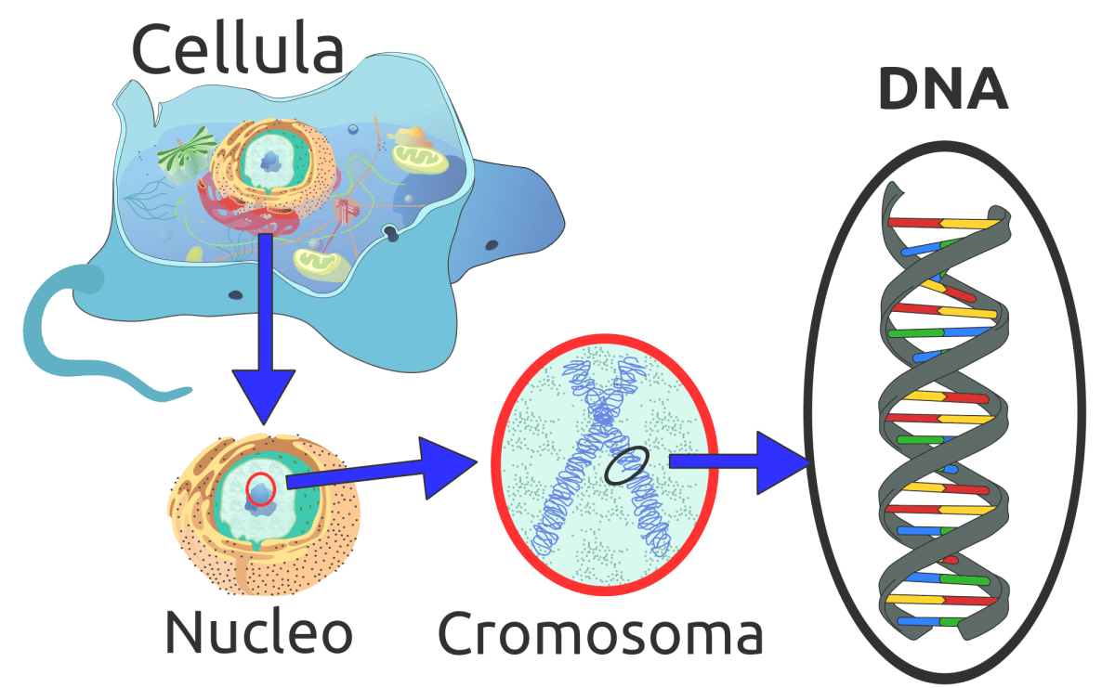
GENOMA
Il genoma è la lunga molecola di DNA che regola la funzione e lo sviluppo di un organismo vivente
Produce le proteine a partire da un gene.

Slide 3

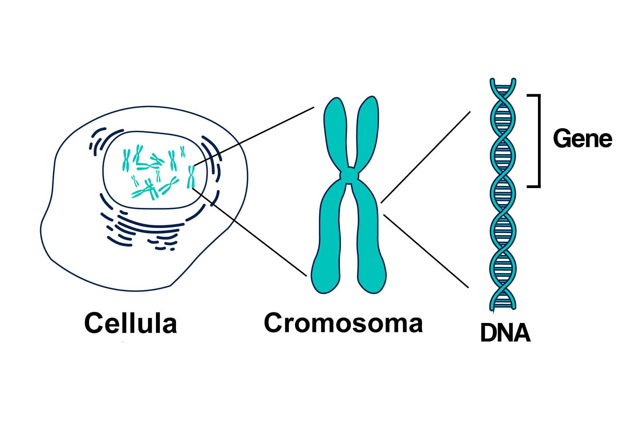
GENE
Un gene è frammentato sul genoma ed è una regione del genoma che esprime una proteina (Non è sempre detto che riescano ad esprimere una proteina).
Entrambe le catene del genoma contengono geni.

Slide 4
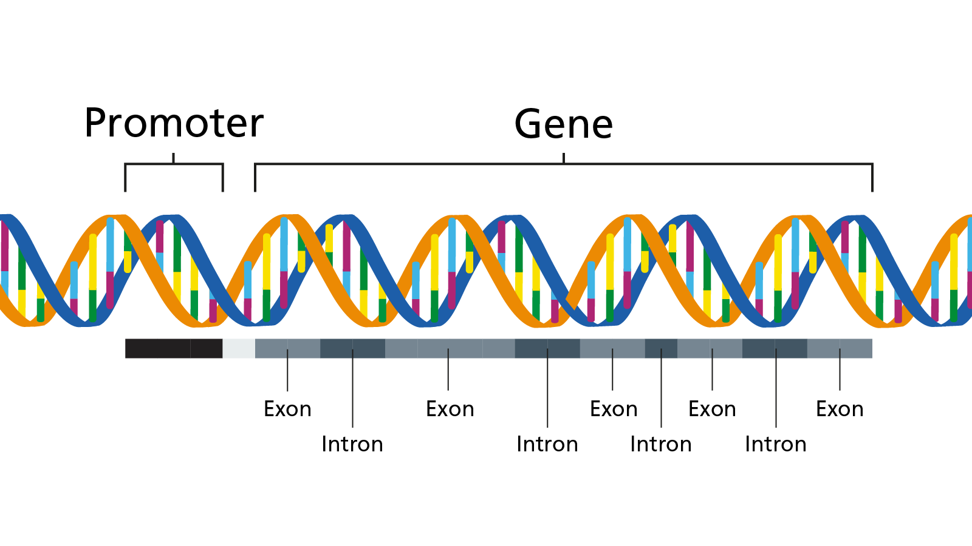
GENE => PROTEINA
Per ottenere una proteina, prima viene letta la sequenza del genoma (sia forward che reverse) e ci di applica la trascrizione del genoma in combinazione con lo splicing per ottenere l’mRNA. Successivamente dall’mRNA si ottengono le CDS e con la traduzione viene generata la proteina.

Slide 5
Confronto tra sequenze genomiche
OBIETTIVI
Per studiare aspetti evolutivi, somiglianze tra specie
Per capire cambiamenti nucleotidici o di riarrangiamento
Vaccini, antibiotici
Se abbiamo più di due sequenze genomiche e vogliamo confrontarle dobbiamo ricorrere all’allineamento.

Slide 6

Sequenziamento
Determinare la sequenza primaria di una molecola biologica.
Le macchine moderne di sequenziamento non possono leggere l’intero genoma.
Possiamo solo frammentare il genoma ed ottenere delle reads.
Dobbiamo usare le reads per cui si verifica un overlap per poter ricostruire l’intero genoma.

Slide 7
Tipi di dati ottenuti dal sequenziamento
Single-end read Da un esperimento di sequenziamento di ina molecola di DNA di ottiene una single-end read Il fragment assembly ha il compito di assemblare i reads sequenziata nella sequenza primaria originale
Pair-end / Mate-pair end Viene sequenziato ogni frammento da entrambi i lati

Slide 8
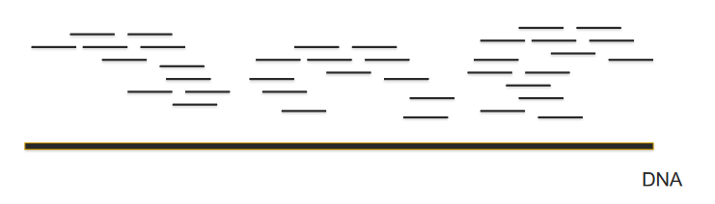
Fragment assembly
INPUT: Set di Reads
OUTPUT: Sequenza primaria della molecola originaria
Esistono due approcci principali:
De-novo assembly (Abbiamo solo le reads)
Reference-based assembly (reads + sequenza di riferimento)

Slide 9
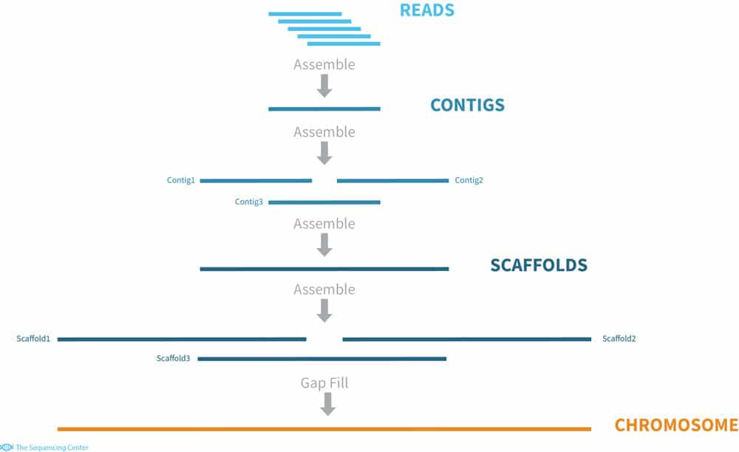
De-novo fragment assembly
È composto da due fasi principali:
Determinazione dei contigs
Overlap Layout Consensus (OLC)
Grafo di de Brujin (dBG)
Scaffolding

Slide 10
Due approcci differenti
OLC
dBG
Calcolo degli overlap tra i reads
Costruzione dell’ Overlap Graph
Visita del grafo
Estrazione dei k-mers dai reads
Costruzione del grafo di de Bruijn
Visita del grafo

Slide 11

KFinger
L’algoritmo Kfinger si pone come obiettivo il calcolo degli Overlap tra lunghe Reads utilizzando le Lyndon Fingerprints.
Le fattorizzazioni di Lyndon possono essere utilizzate per rilevare degli overlap tra le reads che è un compito fondamentale per costruire l’ overlap graph.
I fattori che compongono una fattorizzazione di Lyndon sono parole di Lyndon. La fattorizzazione di Lyndon di una stringa è unica e può essere calcolata in tempo lineare. Questa proprietà è la colonna portante dell’algoritmo in quanto due stringhe che condividono un overlap comune, condividono anche un insieme di fattori consecutivi nella loro fattorizzazione.

Slide 12

Idea proposta*
Approccio alignment-free per scoprire gli overlap in un grande insieme di read (le quali possono contenere errori legati alla lettura) utilizzando una rappresentazione delle read data dalla lunghezza delle parole di Lyndon che compongono la read.
E' stato infatti dimostrato che due stringhe che condividono un overlap comune, condividono anche un insieme di fattori consecutivi nella loro fattorizzazione.
*Bonizzoni, P., Petescia, A., Pirola, Y., Rizzi, R., Zaccagnino, R., Zizza, R.:
KFinger: Capturing Overlaps Between Long Reads by Using Lyndon Fingerprints. Bioinformatics and Biomedical Engineering - 9th International Work-Conference, IWBBIO 2022, Spain, June 27-30, 2022, Lecture Notes in Computer Science, vol. 13347, pp. 436-449.

Slide 13
Fingerprint e k-mers
Le fingerprint sono sequenze di lunghezze di fattori che forniscono una rappresentazione compatta delle reads.
I k-mers sono pezzi di fingerprint che permettono di individuare regioni comuni tra due reads.

Slide 14
Parametri da impostare
La dimensione e la minima lunghezza totale dei k-mers devono essere stabiliti all’inizio dell’algoritmo.
Minimo numero di kmers (unici) che due reads in overlap devono condividere (in assoluto)
Massimo numero di occorrenze di un kmer nei reads (valore compatibile con la coverage dell'input). Nell’algoritmo sviluppato questo parametro non viene valutato.
Parametri di filtraggio delle regioni comuni e degli overlap in output.

Slide 15
Prima fase: Lettura delle fingerprint
Le fingerprint sono salvate su singola riga e gli eventuali frammenti di fingerprint sono separati dal carattere «|» (split delle fingerprint sull’intera read)
La prima stringa di una fingerprint ha il formato ID_BOOL.
BOOL assumerà valore 1 se la read è quella «originale» e valore 0 se è la sua versione Reverse and Complement.
ID è l’identificativo della read (che sarà duplicata)

Slide 16
Seconda fase: calcolo kmer_occurrences
kmer_occurrences è un dizionario che contiene tutti i kmers aventi almeno la minima lunghezza totale.
I kmer che sono presenti il tale dizionario rappresentano la chiave (KEY) e il loro valore (VALUE) è una lista di coppie (READ,START)
Lista di coppie (READ,START)
READ: ID della read in cui è stato letto il kmer
START: indice del primo valore del kmer all’interno della fingerprint

Slide 17
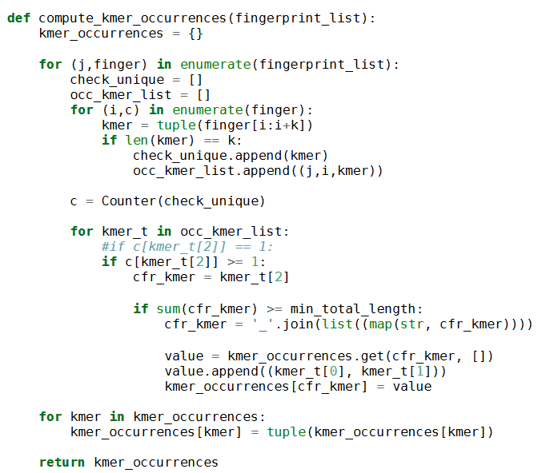

Slide 18
Terza fase: Dizionari dei leftmost e rightmost kmers comuni
In questa fase vengono memorizzati per ogni coppia di read il leftmost e rightmost kmer comune e il numero di kmers condivisi.
Dizionario per memorizzare rightmost e leftmost
KEY: (read1, read2)
VALUE: [start1, start2]
Per ogni entry del dizionario, per ogni coppia (READ,START) presenti all’interno della lista della entry (da cui prendiamo read1 e start1) e per ogni coppia successiva (da cui viene presa read2) verifichiamo se nella entry del dizionario con chiave (read1,start2) il leftmost precedente è più grande si start1 e se il rightmost è più piccolo di start1.

Slide 19
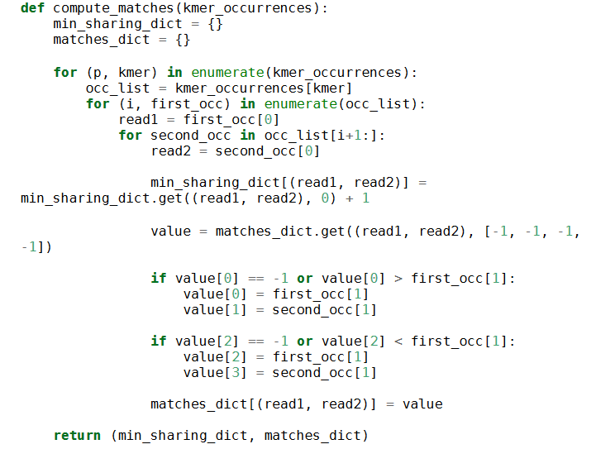

Slide 20
Quarta fase: Calcolo degli overlap
Il dizionario dei leftmost e rightmost k-mers contiene tutte le coppie di finger-prints (chiavi del dizionario) che sono candidati a dare un overlap.
Per ogni coppia (r1, r2) nel dizionario si ottiene il leftmost k-mer L e il right-most k-mer R.
Vengono poi fatte le due seguenti verifiche:
r1 e r2 devono condividere almeno min-shared-kmers (parametro in input) k-mers che sono unici nelle due reads.
L deve venire prima di R in r2 (per costruzione L viene prima di R in r1).

Slide 21
Calcolo delle sottostringhe s1 ed s2
Si determina la coppia di sottostringhe s1 e s2 (cioè la regione comune) indotte dai k-mers L e R sui corrispondenti reads.
s1 è la sottostringa della read che corrisponde a r1 che inizia nella stessa posizione di inizio della sottostringa corrispondente a L su r1 e finisce nella stessa posizione di fine della sottostringa corrispondente a R su r1.
Analogamente, s2 è la sottostringa di r2 che inizia nella stessa posizione di inizio della sottostringa corrispondente a L su r2 e finisce nella stessa posizione di fine della sottostringa corrispondente a R su r2.

Slide 22
Valutare se deve essere calcolato l’overlap
Viene valutato:
min region kmer coverage: valore minimo di k-mers condivisi tra le due reads sulla base dei parametri in input.
min total length: minimo tra le due lunghezze di s1 e s2.
la differenza di lunghezza tra s1 e s2 che non deve superare una certa percentuale max diff region percentage
il massimo delle lunghezze di s1 e s2 che deve essere maggiore di min region length
minimo tra le due lunghezze di s1 e s2 che deve essere almeno una percentuale min overlap coverage della lunghezza di tale overlap.
La lunghezza dell’overlap è almeno il parametro min overlap length

Slide 23
Implementazione in C
Tradurre l’algoritmo dal Python al C è stato per alcuni tratti complesso, infatti ho fornito più di una soluzione:
Implementazione più veloce ma che occupa molta memoria
Implementazione più lenta ma che utilizza solo la memoria strettamente necessaria
Inoltre per arginare l’efficienza dei dizionari implementati in Python, si è pensato di creare delle hashmap dove in ogni entry c’è un dizionario in cui vengono salvati solo entry t.c. l’hash dei kmer collide.
La funzione hash utilizzata è una funzione hash scarsa per essere usata in crittografia, ma buona per essere usata nelle strutture dati.
Inoltre tutte le strutture dati sono organizzate in file dedicati con opportune librerie per permettere il riutilizzo del codice.

Slide 24
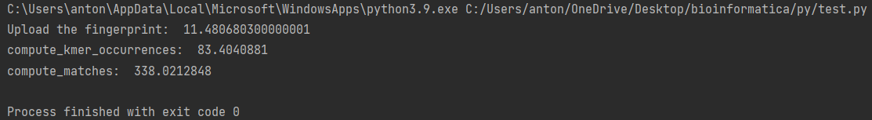

Risultati ottenuti
Python
C

Slide 25

Sviluppi futuri
Implementare bloom filter in C
Utilizzare funzioni hash più resistenti a collisioni se si ha a disposizione molta memoria
Parallelizzare il codice tramite multiprocessing (non multithreading)
Questi piccoli accorgimenti potranno migliorare in modo non trascurabile le performance.
Tale soluzione e implementazione è stata fornita ha ridotto molto i tempi di esecuzione di un programma Python (come mostrato dai risultati)

Slide 26

Grazie per l’attenzione

